Slide 1
Тема:
Додавання
і віднімання
числа 2

Slide 2
2
7
6
1
5
+1
3
3
-1
5
4
8
7
4

Slide 3
Хвилинка каліграфії

Slide 4
Таблиця додавання і віднімання числа 2

Slide 6
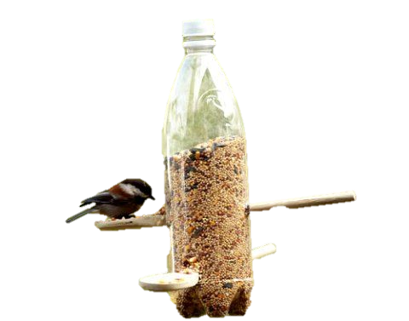
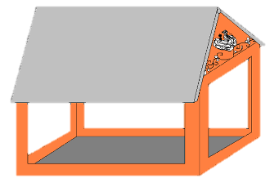
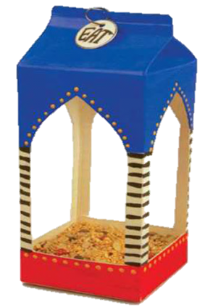
2-1+2=
9-2-2=
5+1+2=
6-2+1=
5-1-1=
4+2+2=
8
5
3

Slide 7
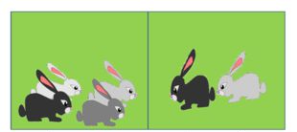
Гра «Розтопи сніжинку»
6 - 2 = 4
4 + 2 = 6
5 - 1 = 4

